Slide 1
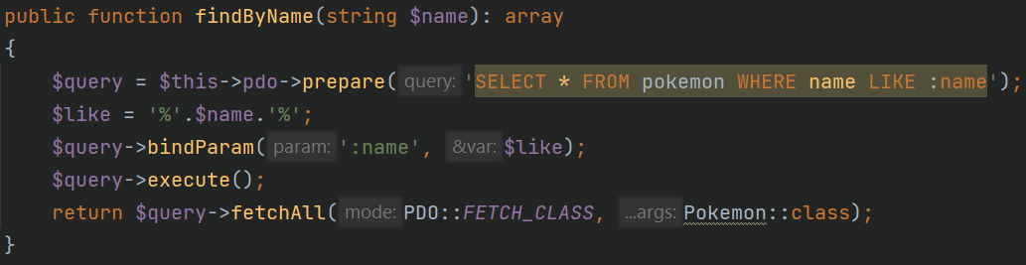
Pdo : bind param
Il est aussi possible de donner des « alias » aux paramètre d’une requête. Auparavant on utilisait un « ? » pour représenter un paramètre de la requête, là il va falloir passer par un « :NOM_ALIAS ».
La requête reste la même, on va utiliser un « prepare » sauf que l’on va passer par un « bindParam » au lieu de « bindValue ».
Paramètre de la requête
« bindParam » : le premier paramètre est le nom du param dans la requête (ici :name) et le deuxième est la valeur du paramètre

Slide 2
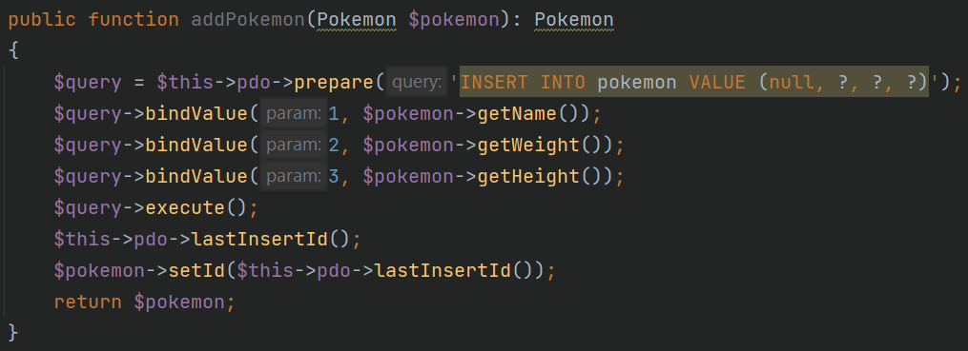
Pdo : insert
Afin d’ajouter des objets dans notre base de données, on va suivre le même principe que les « bindParam » et « bindValue » :
« insert into » avec paramètres
Paramètres de la requête, récupérés depuis l’objet
Récupère l’ID du dernier objet ajouté en base de données

